Slide 1
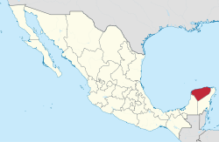
Yucatán, Mérida

Slide 2
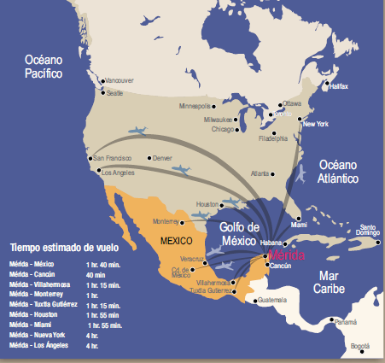
Yucatán, Mérida

Slide 4
Yucatán, Mérida
La Ciudad de Mérida de Yucatán fue fundada el 6 de Enero de 1542 donde se encontraban las ruinas de la Ciudad Maya T'Hó por el Español Francisco de Montejo y León "El Mozo", con él llegaron también 100 familias españolas. Por casi 500 años la ciudad fue creciendo y desarrollándose, viviendo al paso de los años innumerables transformaciones sociales y culturales que han venido a formar la sociedad meridana actual. Guerras, piratas, revoluciones económicas y sociales e industrias millonarias han formado parte de esta ciudad en los casi 500 años que lleva de vida por lo cuál la ciudad de Mérida rebosa de historia, lugares y personajes maravillosos que vale la pena conocer y disfrutar.

Slide 7
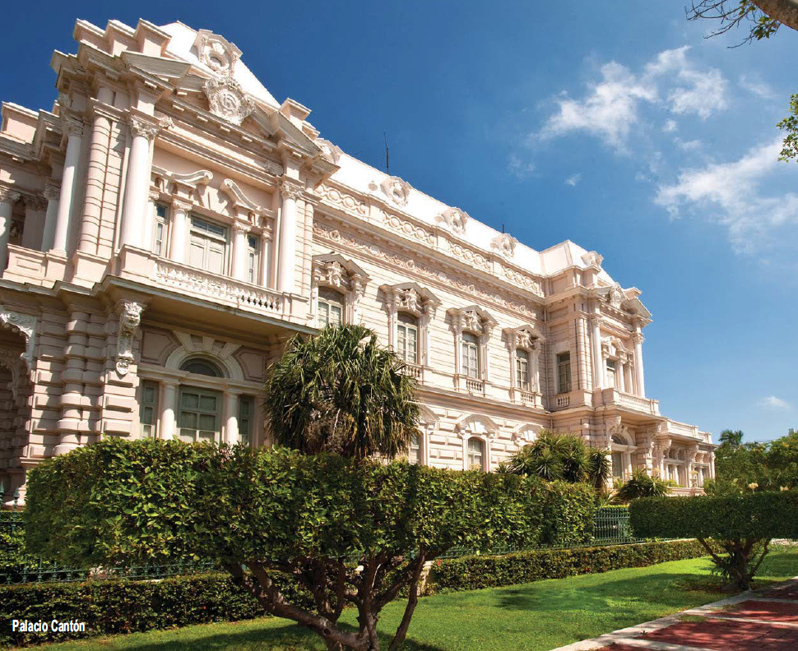

Slide 8
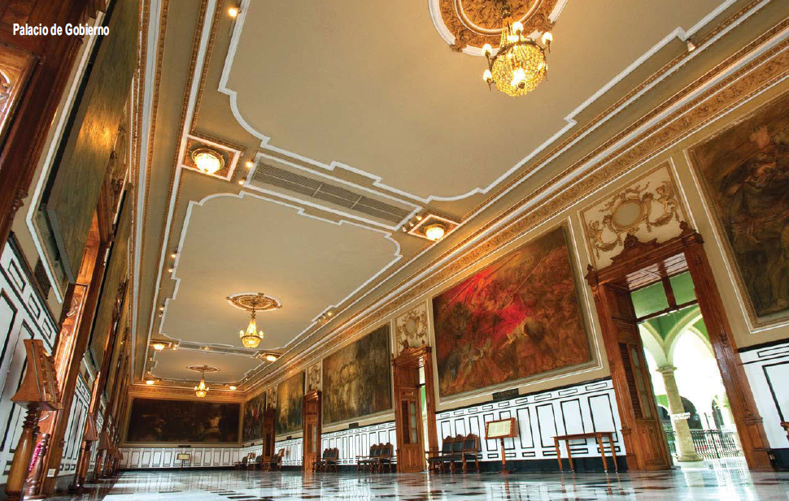

Slide 10
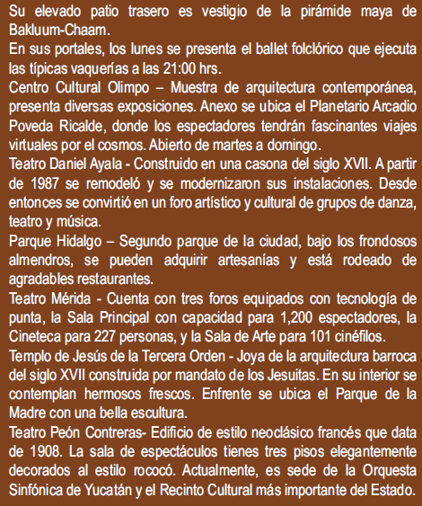

Slide 11
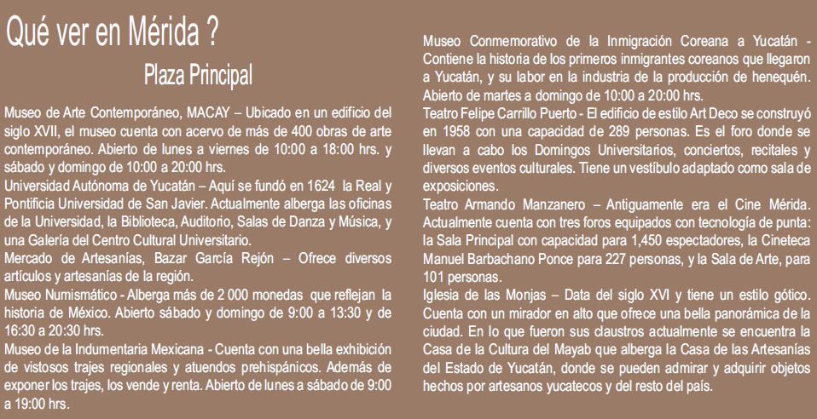

Slide 12
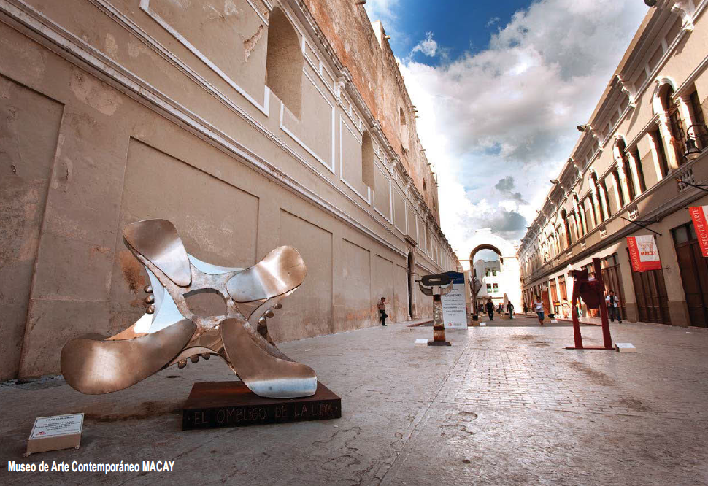

Slide 13
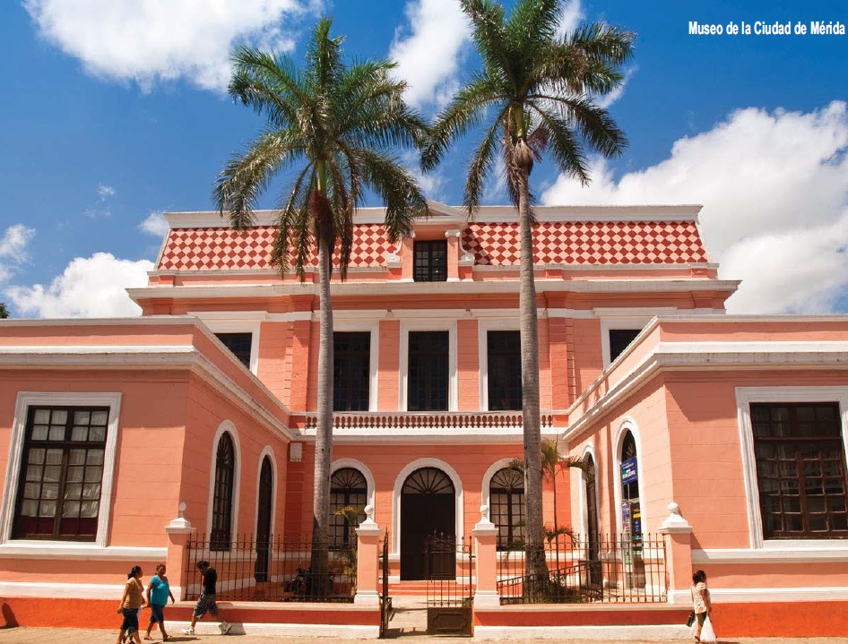

Slide 15
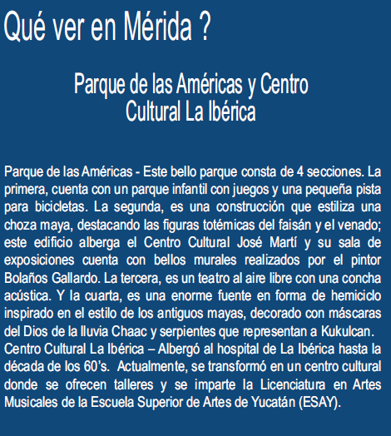
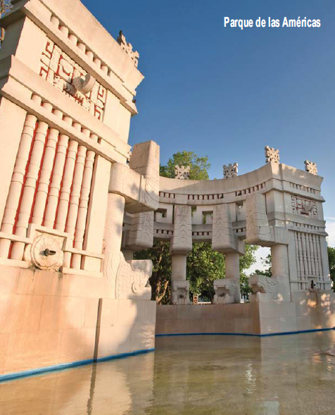

Slide 16
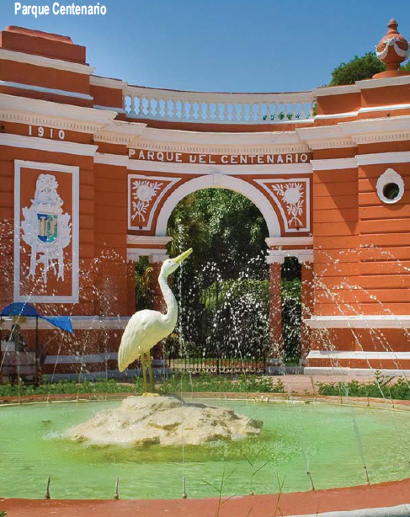
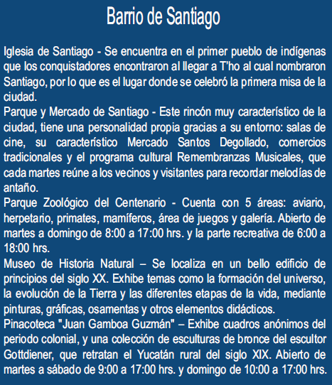

Slide 17
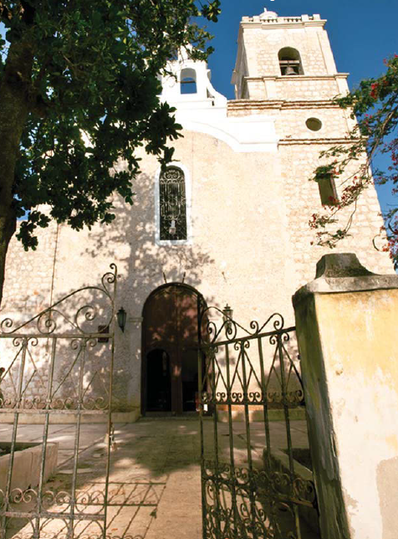
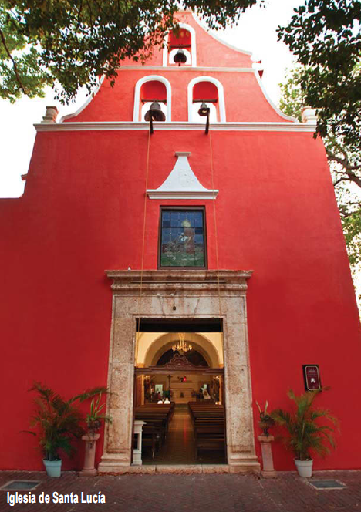

Slide 18
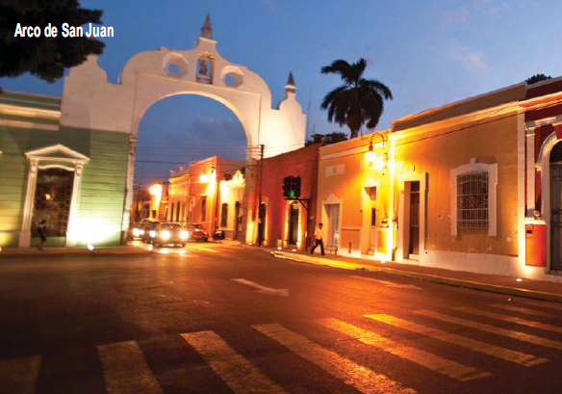

Slide 19
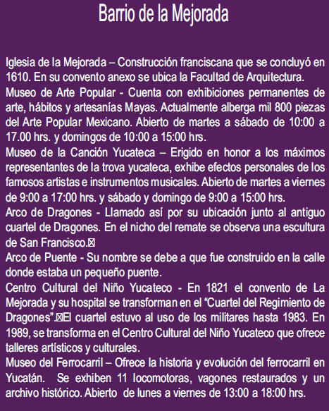
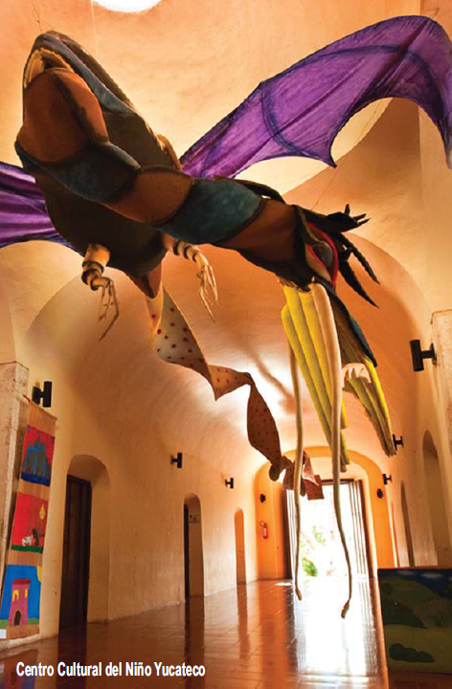

Slide 20
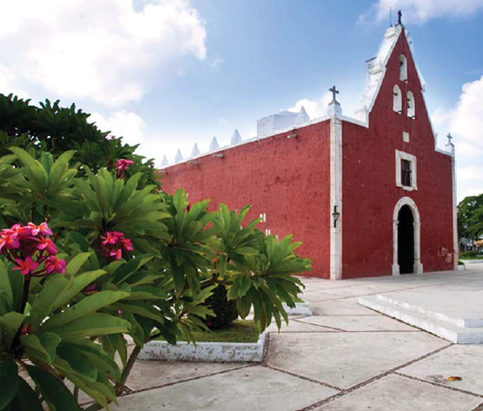

Slide 21
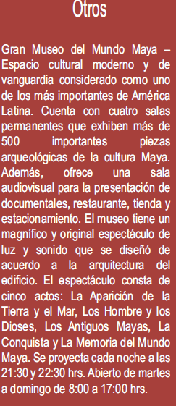
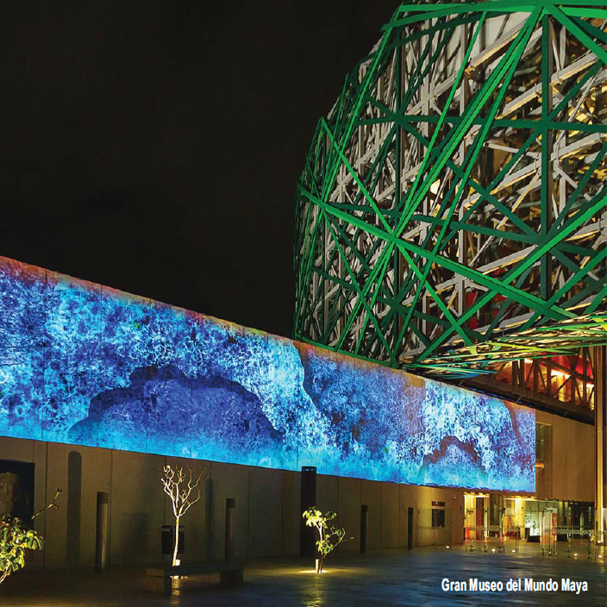

Slide 22
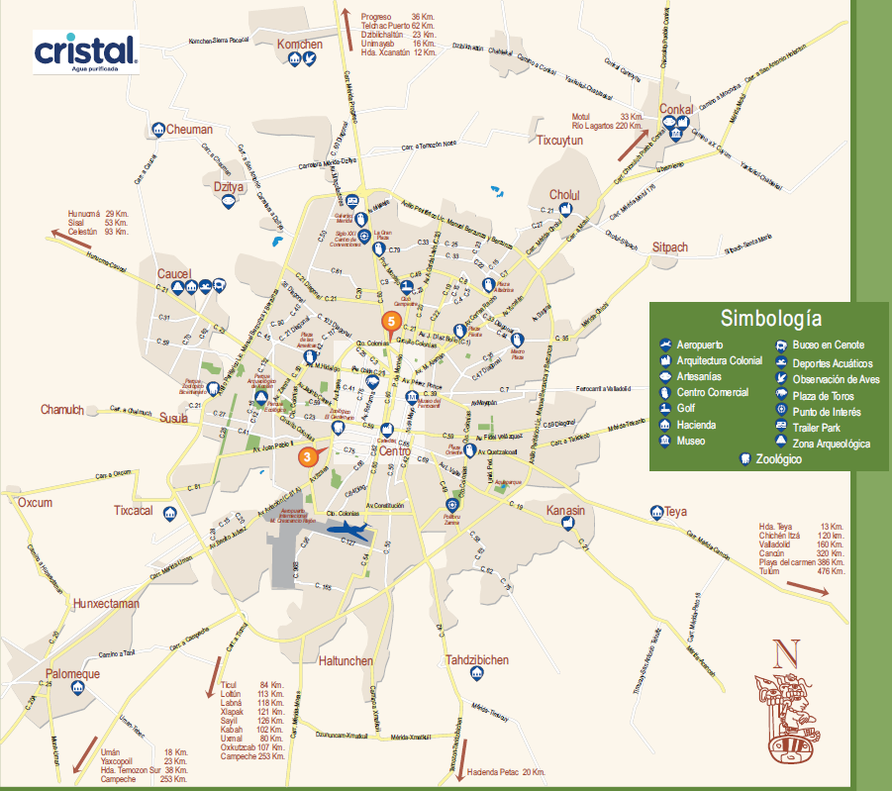

Slide 23
Mérida, Yucatán
Pueblos Mágicos

Slide 25
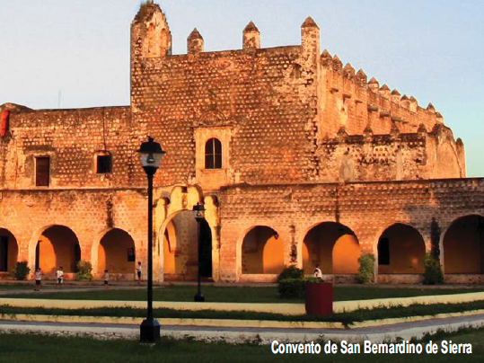

Slide 26
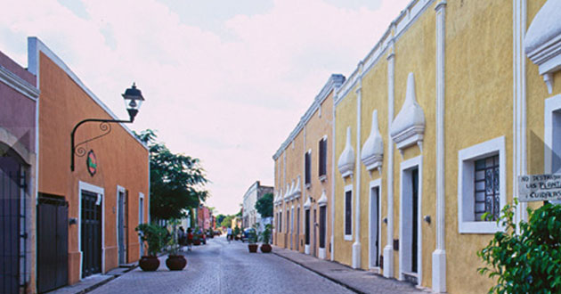
Valladolid, Yucatán
Una de las ciudades más antiguas de la península y actualmente uno de los dos Pueblos Mágicos yucatecos, Valladolid es fascinante en toda la extensión de la palabra. Sus calles –paradójicamente apacibles y llenas de vida a la vez– albergan recintos históricos, casonas, museos, cómodos hotelitos, mercados, fuentes, tiendas, puestos de helados y antojitos, parques y muchos rincones por explorar.

Slide 27
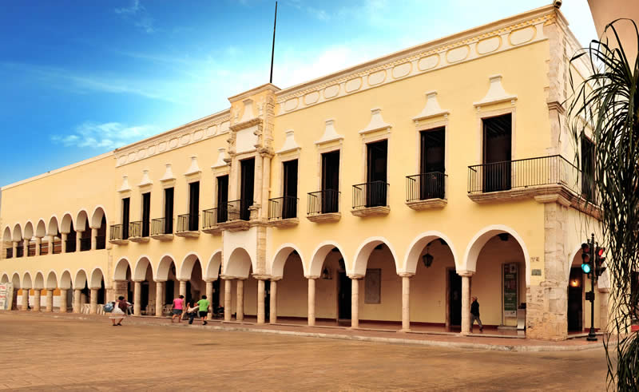
Por si fuera poco, la ubicación privilegiada de este encantador poblado le ha conferido el título de “la capital del oriente maya”. Valladolid se encuentra justo en medio de las dos ciudades más importantes de la península de Yucatán, Mérida y Cancún, ambas a aproximadamente 160 kilómetros de distancia. Además, muy cerca se asientan las principales maravillas arqueológicas de la zona: Chichén Itzá, a sólo 45 kilómetros de distancia, Tulum, a 100 kilómetrosm, Ek Balam, a 30, y Cobá, a 35. Por esta razón, para conocer Yucatán quizá sea una buena idea contemplar este destino como punto de partida.

Slide 28
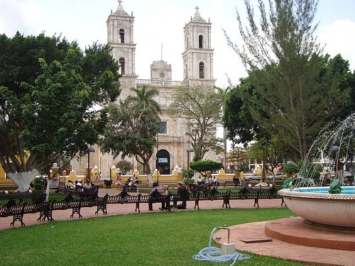
En Valladolid se respira un aire apacible, propio de un poblado pequeño y sumamente rico en tradiciones. Probablemente lo primero que llame tu atención sea la amabilidad de sus habitantes, quienes no pensarán dos veces antes de compartirte todo lo que saben sobre el lugar que los vio nacer. Después de dejar tus maletas en el hotel –elige uno de los que rodean la plaza central, albergados en edificios antiguos–, estarás listo para iniciar tu recorrido colonial.

Slide 29
Características:
​​Se incorporó al programa Pueblos Mágicos en el año 2012.
​Valladolid es la segunda ciudad en importancia de Yucatán y la más antigua del estado. Fue fundada en 1543 por Francisco de Montejo “El Sobrino” y antiguamente estaba habitada por los Cupules en un sitio conocido como Chauac Há, parte de un cacicazgo maya.
Atractivos:
Iglesia de la Candelaria
Iglesia de Santa Lucía
Iglesia de Santa Ana
Iglesia de San Juan
Ex Convento de San Bernardino
Cenote Zaci

Slide 30
Iglesia de la Candelaria
Se ubica en la calle 44 con 35, frente del parque del mismo nombre. En esta iglesia se venera a la Virgen de la Candelaria, con tradicionales festejos el 2 de febrero. El conjunto consta de templo, camarín, vestíbulo, un portal soportado por arcos morunos y un patio con arquería circundante. Posee dos vanos para campanas y dos remates en el techo dándole un aspecto de fortaleza.
El camarín está dispuesto sobre la sacristía. El templo es de una sola nave; enfrente a ella y abarcando hasta el zaguán de la casa cural, está el pequeño portal de arcos moriscos que invade la calle. Tiene además un atrio pequeño al costado sur de todo el predio. En su interior se aprecia el techo de bóveda, púlpito de madera labrada, retablo con motivos vegetales y nichos con imágenes.

Slide 31
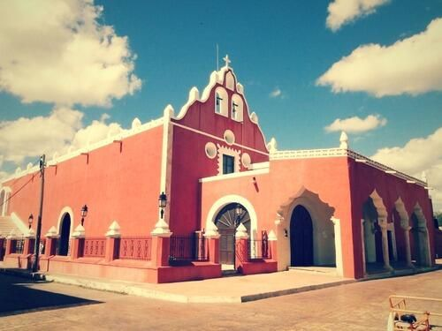

Slide 32
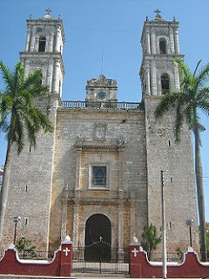
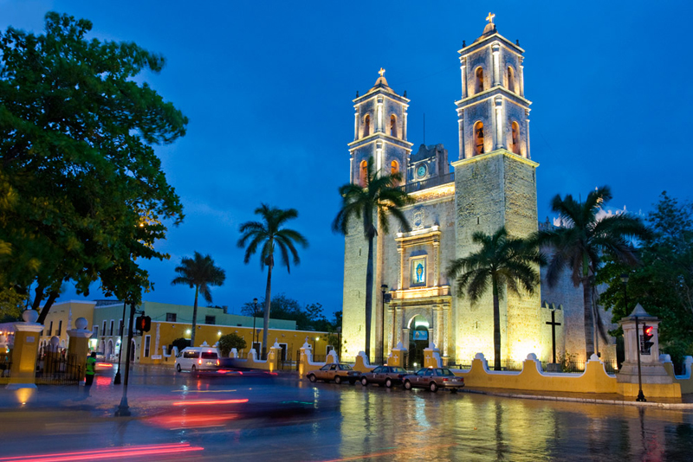
Iglesia de Santa Lucía
San Servacio o Gervasio La iglesia más famosa en el centro, se ubica frente de la plaza y parque principal "Francisco Cantòn", es construido el 28 de mayo de 1543, cuando es fundado, Valladolid (que en el pasado era "Zacì") están reunidos en ese pueblo de indios llamado chahuacàa o Chouac-hà que significa "Agua larga", distante

Slide 33
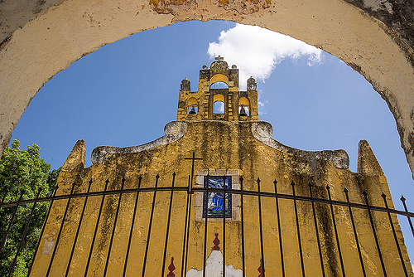
Iglesia de Santa Ana
Iglesia situada en el barrio del mismo nombre, entre sus características principales es que tiene un vitral que se encuentra al frente de la fachada, incorporado al templo mediante una recaudación pública. El templo es de mampostería de un solo cuerpo, con muros lisos y la fachada rematada por espadaña con claros para las campanas. Los marcos de la puerta son de piedra tallada. Su arquitectura hace pensar que fue construida en el siglo XVI.

Slide 34
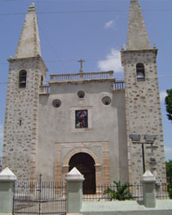
Iglesia de San Juan
Es otra iglesia, localizada en la calle 40 con 49-A, frente al parque pequeño del mismo nombre, mide unos 30 metros de largo por 10, lo caracteriza, sobre todo, las dos torres rematadas por grandes pilones de pirámides cuadrangulares que flanquean la fachada.

Slide 35
Ex Convento de San Bernardino
El convento de San Bernardino de Siena, ubicado en el barrio de Sisal y uno de los sitios más emblematicos de esta ciudad colonial, fundado en 1552 por la Orden Franciscana, se ubica en el corazón del antiguo barrio de Sisal, al sureste de la plaza principal de Valladolid, hace 450 años.

Slide 36
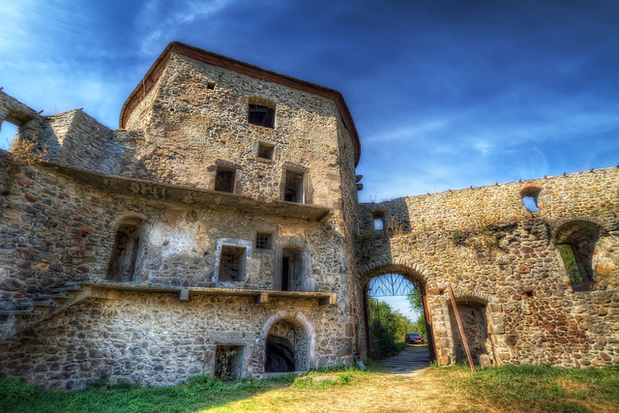

Slide 37
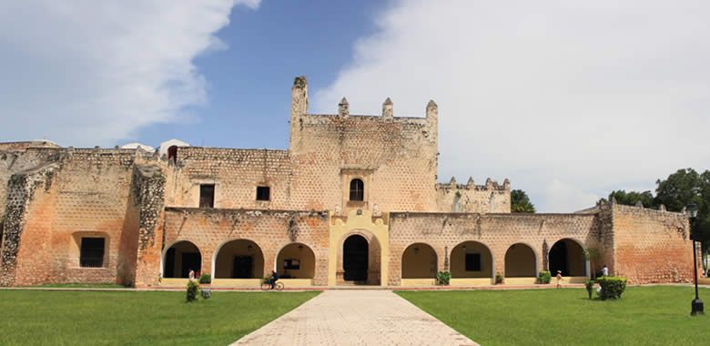

Slide 38
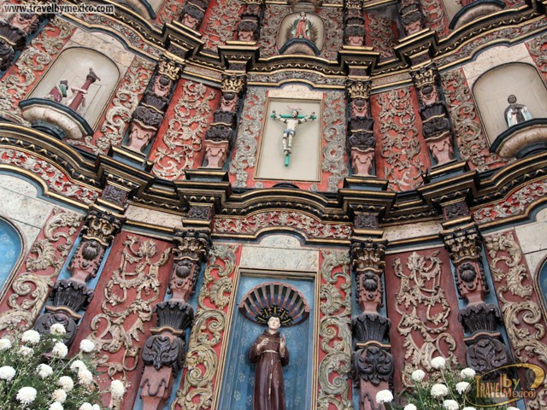

Slide 39
Cenote Zaci
Ubicado en el interior de la ciudad de Valladolid, el Cenote Zací es una impresionante caverna parcialmente colapsada de unos 45 metros de diámetro, del techo del cenote o bóveda penden algunas estalactitas que se forman a través del tiempo por los residuos minerales que arrastra el agua. La flora que se encuentra en el cenote es el álamo, helechos, teléfonos, orquídeas y entre otras; las rocas en el interior del cenote tiene algas, y el exterior se encuentran cubiertas de musgo. La profundidad del agua es variable, va de 25 a 30 metros en las partes bajas hasta más de 100 metros en las más profundas. En cuanto a la altura de la bóveda con relación al espejo del agua se calcula en unos 29 metros siendo variable en temporada de lluvia y el estío. Su fauna se compone por golondrinas, bagres y gran variedad de insectos como libélulas, escarabajos, caracoles, por mencionar algunos.

Slide 40
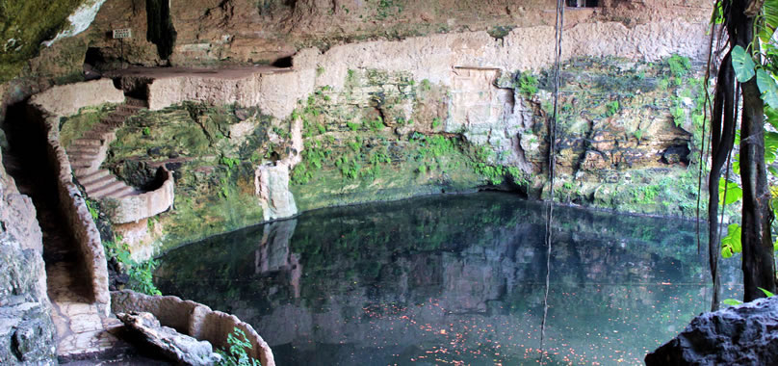

Slide 41
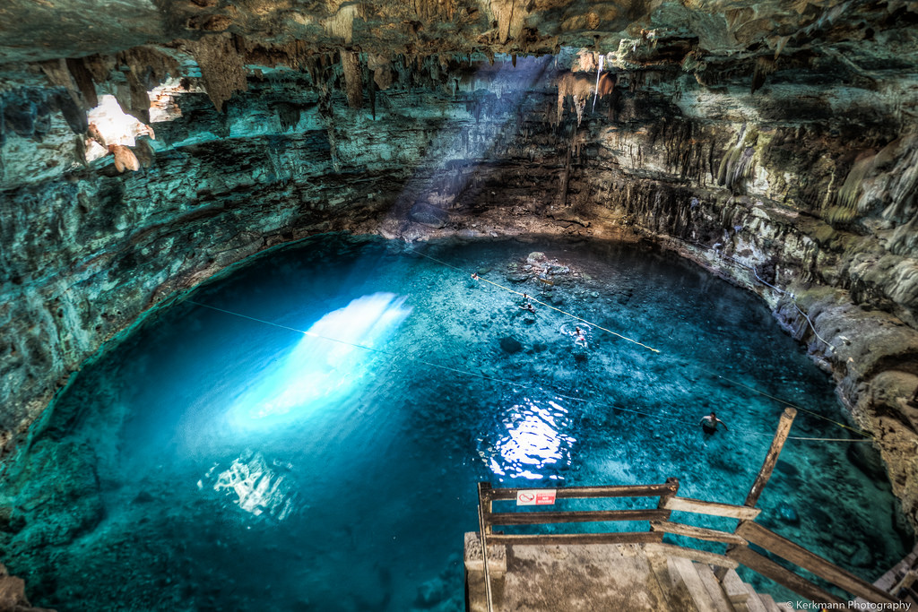

Slide 42
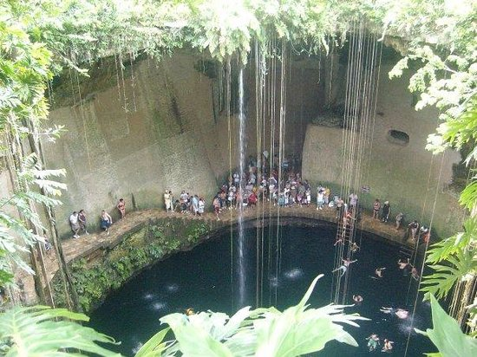

Slide 44
Izamal, Yucatán
A esta ciudad colonial se le conoce como "la ciudad de las tres culturas", pues en ella se combinan rasgos de su pasado prehispánico, del período colonial y de la época actual. Se encuentra situada a 1 hora de Mérida, y muchos operadores turísticos la incluyen en su recorrido a Chichén Itzá.
Su nombre se debe a Zamná, "rocío del cielo", personaje de singular sabiduría y origen mítico considerado como instructor y maestro de los mayas.
Izamal es un hermosa población colonial fundada a mediados del siglo XVI sobre los vestigios de una antigua ciudad maya; su construcción más importante, el Conjunto Conventual de Nuestra Señora de Izamal, fue construido sobre las ruinas de un adoratorio maya llamado Pap-hol-chac.

Slide 45
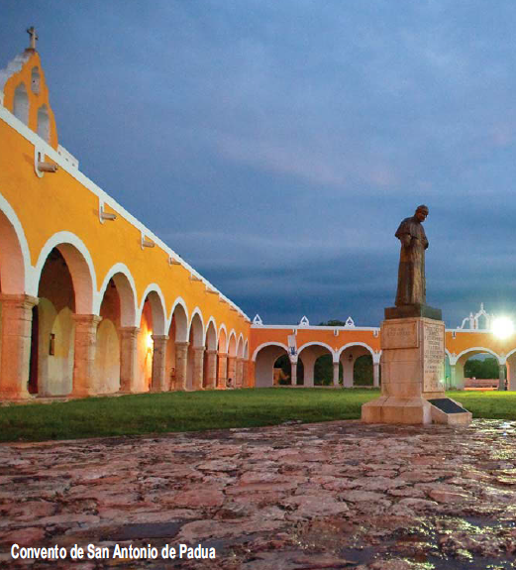

Slide 47
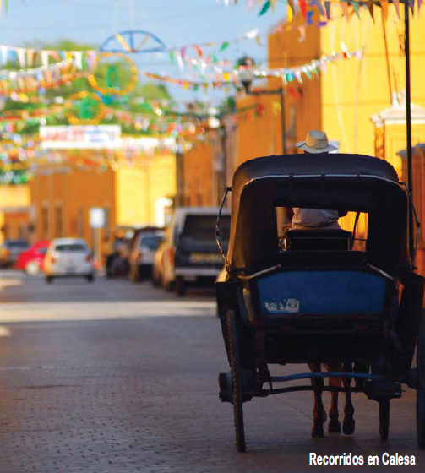

Slide 49
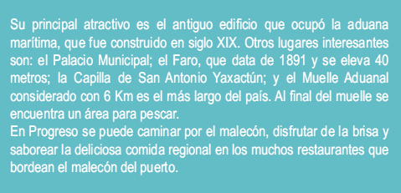

Slide 50
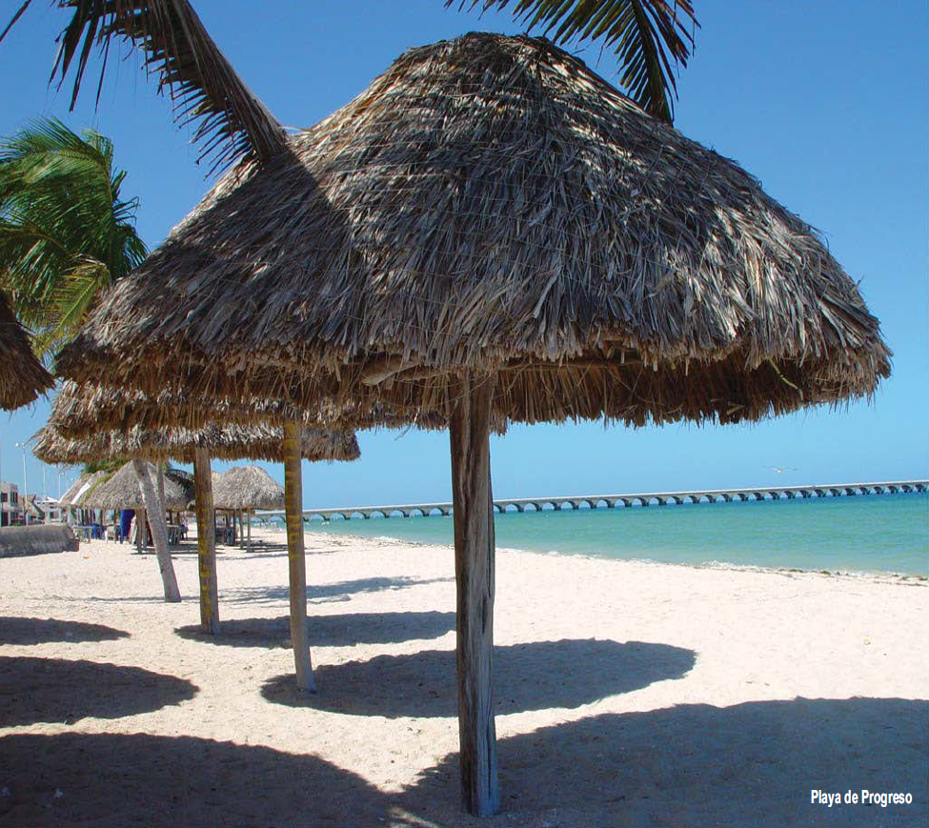

Slide 51
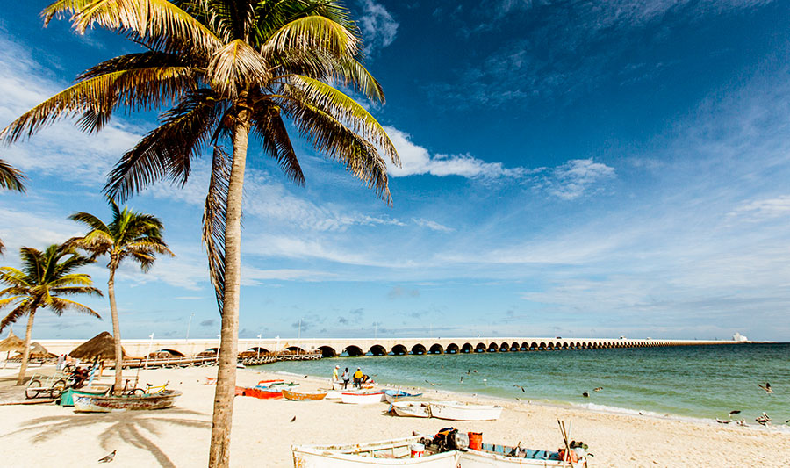

Slide 53
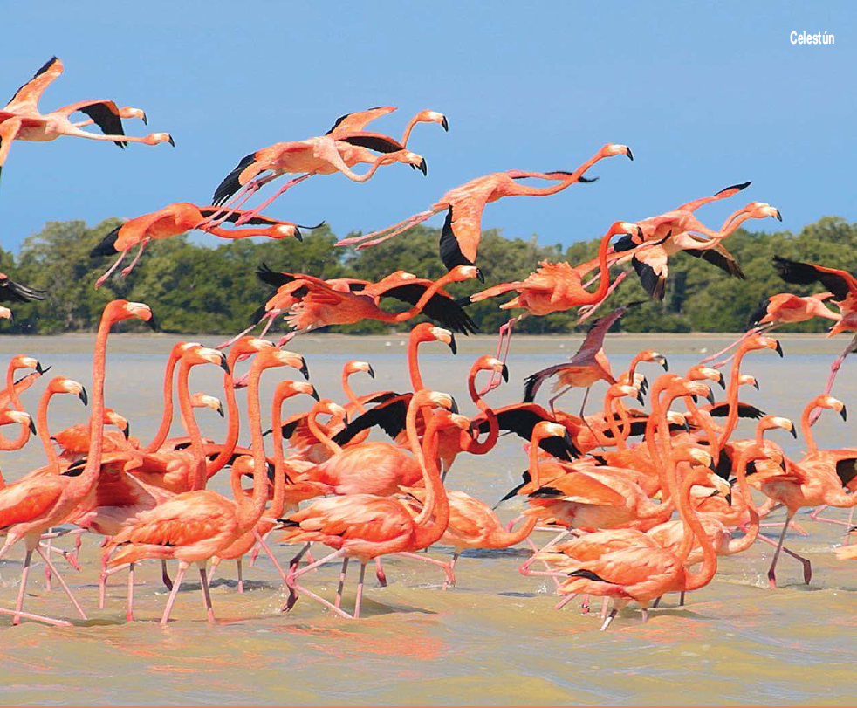

Slide 55
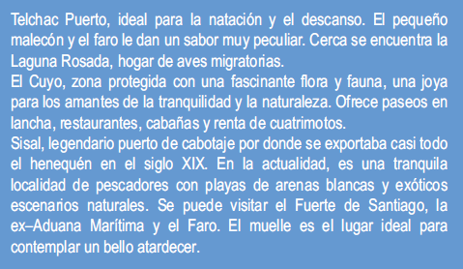

Slide 59
http://www.pueblosmexico.com.mx/pueblo_mexico_ficha.php?id_rubrique=346)

Slide 63
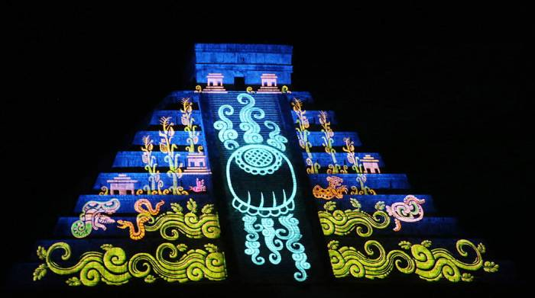
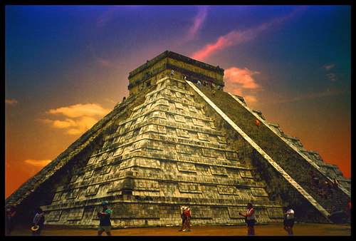
CHICHEN ITZÁ la pirámide de Kukulcán o El Castillo
La ciudad es imponente y prueba de ello es que fue declarada Patrimonio de la Humanidad por la UNESCO en 1988. Su recepción no podría ser menos majestuosa: la Gran Explanada, sede de algunas de las construcciones más emblemáticas y la Pirámide de Kukulcán, monumento colosal -elegido como una de las nuevas Siete Maravillas del Mundo en 2007- de planta cuadrangular, escalinata en sus costados y templo rectangular en la cima.

Slide 64
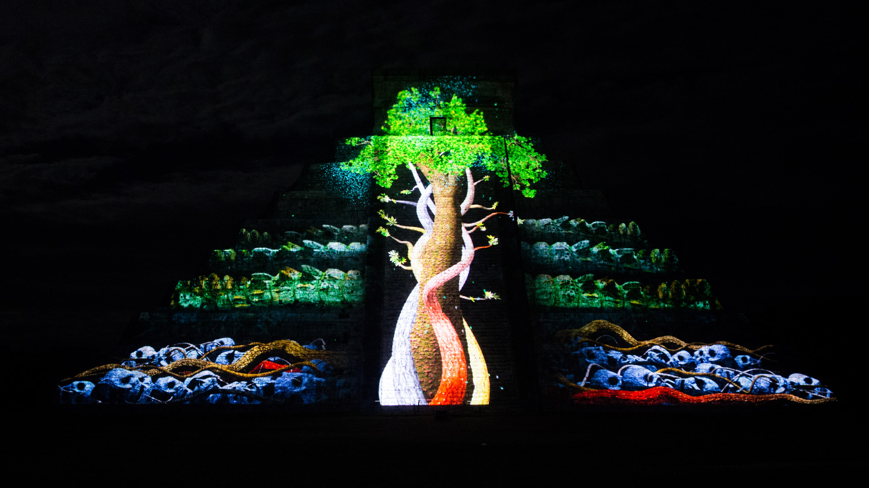
esta zona arqueológica llegan muchos visitantes para ver el increíble "descenso de Kukulcán", asombroso espectáculo de luces y sombras que se proyectan, de forma natural, en la escalera norte del conjunto poco después del medio día durante los equinoccios de primavera y otoño, dando la efectiva impresión de que el dios Serpiente emplumada en verdad desciende desde lo alto de la pirámide.

Slide 65
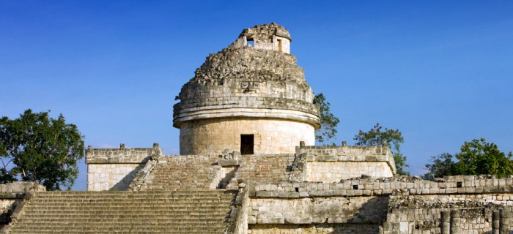
Observatorio

Slide 66
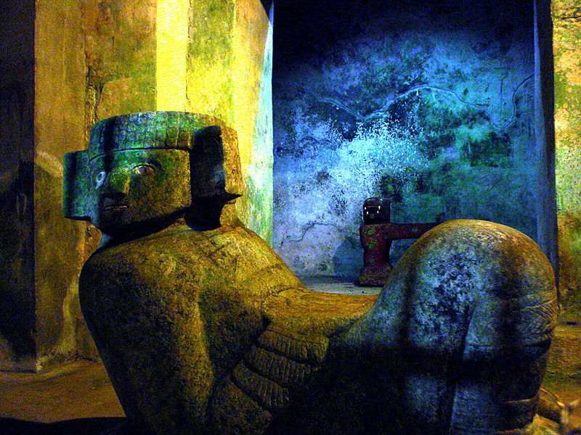
Chal Mool

Slide 67
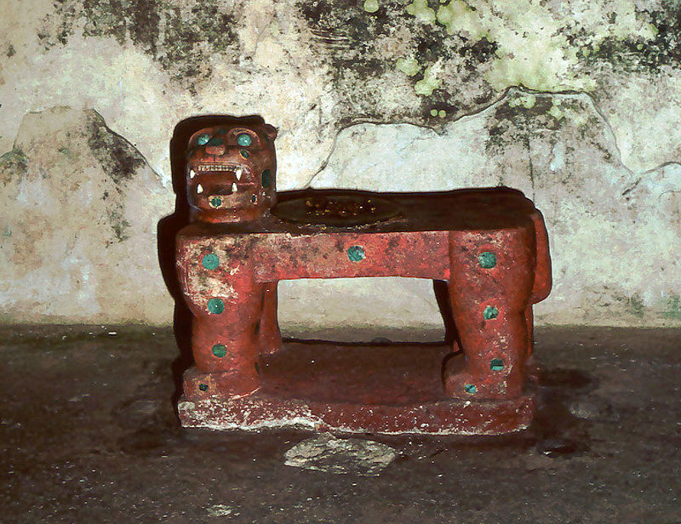
Balam o el Jaguar

Slide 68
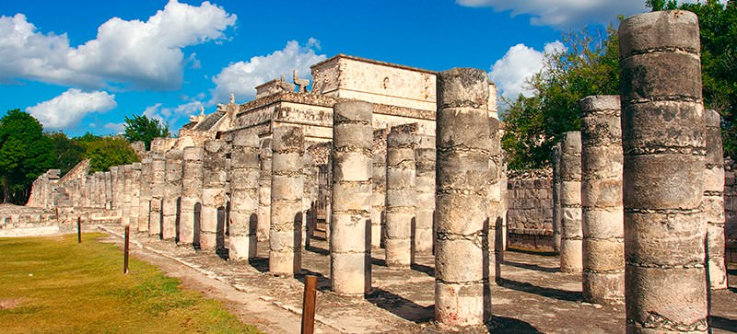
Templo de los Guerreros
Un gran pórtico sirve de entrada a este templo. Debe su nombre a los guerreros y prisioneros que aparecen labrados en sus pilastras. En la parte superior se ven unas serpientes y, al fondo, un altar sostenido por unos atlantes. Otro rasgo característico de este templo son los mascarones con prominente nariz y los hombres-pajaro-serpiente de las esquinas y muros exteriores, la decoración de sus frisos, con figuras de dignatarios sentados entre plumajes, mascarones y motivos geométricos, es muy rica. Las bóvedas estaban cubiertas con grandes murales con escenas de guerra.

Slide 90
la pirámide de Kukulcán o El Castillo

Slide 97
Localización[editar]
La localidad de Dzilam de Bravo se encuentra en la región denominada litoral norte del estado de Yucatán, entre la población deChabihau - al oeste -, y el área protegida de Bocas de Dzilam - al este -, y al norte de Dzilam González.

Slide 99
Dzilam de Bravo
Además de las bellezas naturales y hermosas playas, ofrece recorridos de herencia colonial. Visite las iglesias de San Antonio de Padua, la Purísima Concepción y San Pedro, siglos XVI y XVII, así como el Palacio Municipal, siglo XIX, también podrá disfrutar de las tranquilas playas de la Costa Esmeralda, las cuales son aptas y seguras para los deportes acuáticos, relajación o admiración de la flora y fauna.
DZILAM DE BRAVO, ubicado en el estado de Yucatán en el municipio de Dzilam de Bravo.

Slide 100
Ubicado a 85 Kms de la ciudad de Mérida se ubica este pueblo de pescadores "Dzilam Bravo" que se han organizado para ofrecer paseos en lancha ecoturisticos donde podras conocer los diferentes atractivos que hay en los alrededores como los ojos de agua que hay en la region, el cenote elepeten, la laguna donde podras observar las diferentes aves de la región y lagartos en su habitat natural.

Slide 101
Toponimia[editar]
El término Dzilam en idioma maya significa pelado o sin envoltura, esto es, cosa u objeto pelado.⁴​
Datos históricos[editar]
Sobre la fundación de Dzilam de Bravo no existen datos registrados, aunque se sabe que había población maya antes de laconquista de Yucatán en toda la región, que perteneció al cacicazgo o jurisdicción de Ah Kin Chel.
Hacia 1825 el pueblo perteneció al Partido de la Costa, cuya cabecera fue Izamal. Más tarde Dzilam de Bravo formó parte de la jurisdicción de Dzilam González. Finalmente, a partir de 1921 el pueblo se elevó a la categoría de cabecera municipal dotándolo del territorio que hoy es el municipio de Dzilam de Bravo.

Slide 102
Arqueología[editar]
En las cercanías de Dzilam de Bravo y dentro del municipio, existen varios yacimientos arqueológicos de la cultura maya, entre los que se encuentran: Xalau, Tamba, Bolmay, Petul, Sotpol, Xuyap, Poxil, Xcoom, Palabán, Xmaos y Xcan.
Turismo[editar]
El ecoturismo se ha convertido en una de las actividades principales de la región. Las Bocas de Dzilam constituyen un atractivo natural que atrae una gran cantidad de turistas locales y foráneos.⁵​ Estas Bocas están contenidas en la Reserva Natural de Dzilam, área estatal protegida de la biodiversidad.⁶​

Slide 103
Para disfrutar de la belleza natural que rodea Dzilam Bravo, se realizan recorridos en lancha hacia Las Bocas y Punta Arenas. Las Bocas, donde el rio y el mar se unen además de que como esta apartado de la civilización es un lugar muy tranquilo donde se puede practicar el campismo y tomarse en baño en las playas vírgenes, cuenta también con un ojo de agua dulce, baño ecológico y palapa para colgar hamacas.

Slide 104
En Punta Arenas, tendrá la oportunidad de pescar grandes especies; pero si lo que le gusta es la arqueología puede visitar los diversos sitios que antaño fueran hogar de los mayas, Xalau, Tamba, Petul y Xcan, se encuentran muy cerca de aquí.
En los tours en lancha podrá visitar también el cenote Elepetén, así como a los ojos de agua cercanos y a la laguna rodeado de aves en medio de una atmósfera relajante, de igual forma tendrá la oportunidad de caminar a la orilla del mar mientras disfruta de un bello atardecer.

Slide 105
Para llegar a Dzilam Bravo partiendo desde Mérida, deberá tomar la carretera que va hacia Motul y avanzar hasta llegar al entronque con Cansahcab, ahí tomará la desviación que le llevará a Dzidzantun y continuar hasta llegar a Dzilam Gonzalez, unos minutos más tarde, se encontrará en Dzilam Bravo.

Slide 106
TOUR LAS BOCAS
El paseo por las bocas consiste en un viaje hacia la reserva natural del estado donde vera toda clase de vida silvestre y bellos paisajes. Tambien conocera lugares como el manantial xbuya-ha el cenote elepeten y la laguna.
Tarifa $ 85 USD por persona (llendo 2 personas) Tarifa $ 75 USD por persona (llendo 3 o 4 Personas) Reserve Ahora

Slide 107
PESCA
Si quiere aventurarse al oceano y disfrutar de un dia de pesca tambien puede hacerlo con nuestra asesoria y servicio.
Incluye: Transporte Hotel - Dzilam Bravo, Transporte en embarcacion con capitan, anzuelos, cordeles y carnada, cañas, chalecos salvavidas, refrescos, botana y preparacion del pescado en ceviche. Tarifa de $140 USD ( 1 a 4 Personas) Reserve Ahora

Slide 110
Dzilam de Bravo es un puerto de pescadores de Yucatán en México, cabecera del municipio homónimo, ubicado en el litoral norte de la península de Yucatán. Wikipedia

